Slide 1
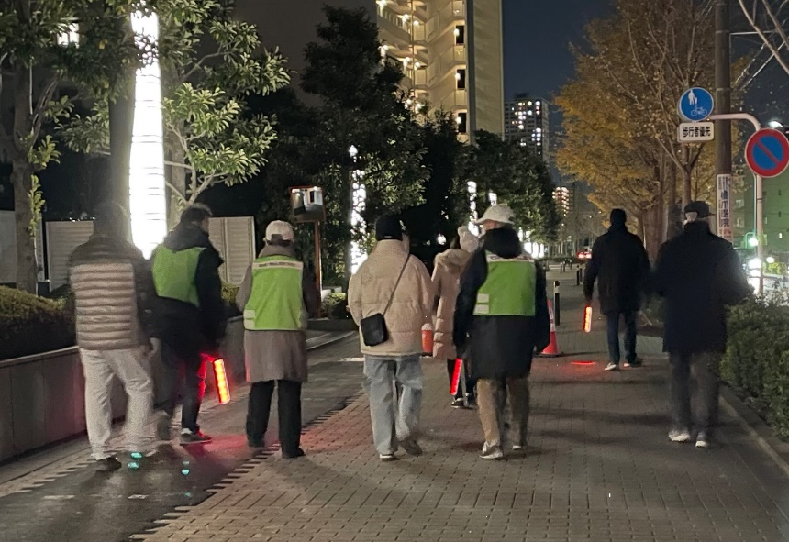
戸手多摩川町内会 年末パトロールに参加しよう
日時: 12/21（土）と22（日）
20時に防災倉庫前集合、
町内会の周囲を一周
参加者には、もれなくご褒美がでます。親子で大勢参加しましょう。
マンションごとに参加予定者（大人、子供）をご連絡下さい
mail:yono516@yahoo.co.jp
または、電話：０９０-２５４９-９９２４

